Slide 1
Сланцевская городская прокуратура
ПРОТИВОДЕЙСТВИЕ КОРРУПЦИИ
2018 год

Slide 2
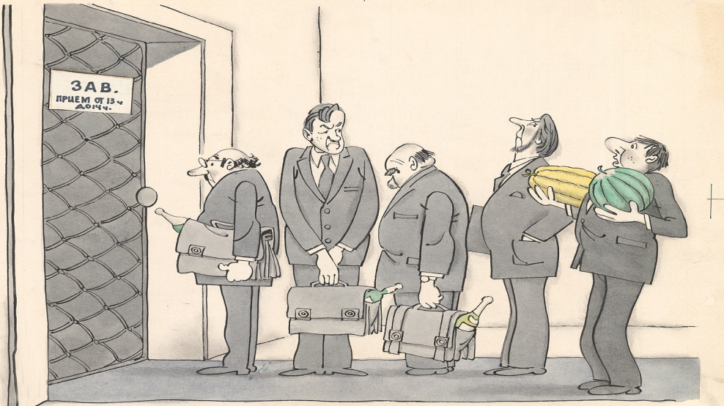
Что такое коррупция?
Коррупция (от лат. corruptio «подкуп, продажность; порча, разложение; растление») - это злоупотребление служебным положением, дача взятки, получение взятки, злоупотребление полномочиями, коммерческий подкуп либо иное незаконное использование физическим лицом своего должностного положения вопреки законным интересам общества и государства в целях получения выгоды в виде денег, ценностей, иного имущества или услуг имущественного характера, иных имущественных прав для себя или для третьих лиц либо незаконное предоставление такой выгоды указанному лицу другими физическими лицами, а также совершение указанных деяний от имени или в интересах юридического лица.
Ст. 1 Федерального закона Российской Федерации от 25.12.2008 № 273-ФЗ «О противодействии коррупции»

Slide 3
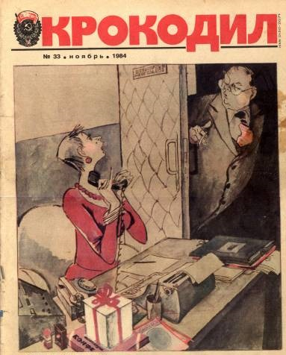
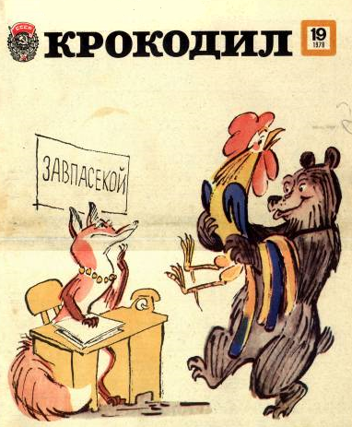
Формы коррупции
Взяточничество (дача / получение)
Подкуп;
Сокрытие;
-Для меня было что-нибудь?
-Нет, пока только для меня.
Мошенничество;
Подлог;
Злоупотребление статусом (полномочиями)

Slide 4
ВЗЯТКА
Взятка - принимаемые должностным лицом (взяткополучатель) материальные ценности (предметы, деньги, услуги, иная имущественная выгода) за действие либо бездействие в интересах взяткодателя, которое это лицо не могло или не должно было совершить в силу своего служебного положения.
Ответственность несут и взяткодатель, и взяткополучатель

Slide 5
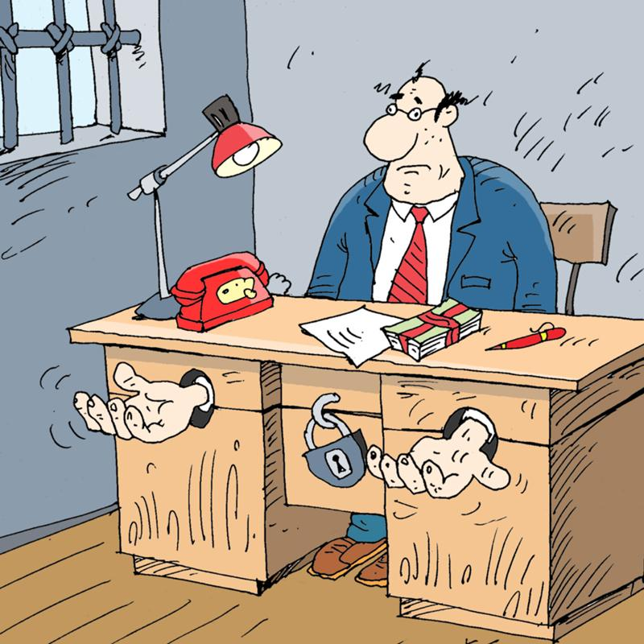
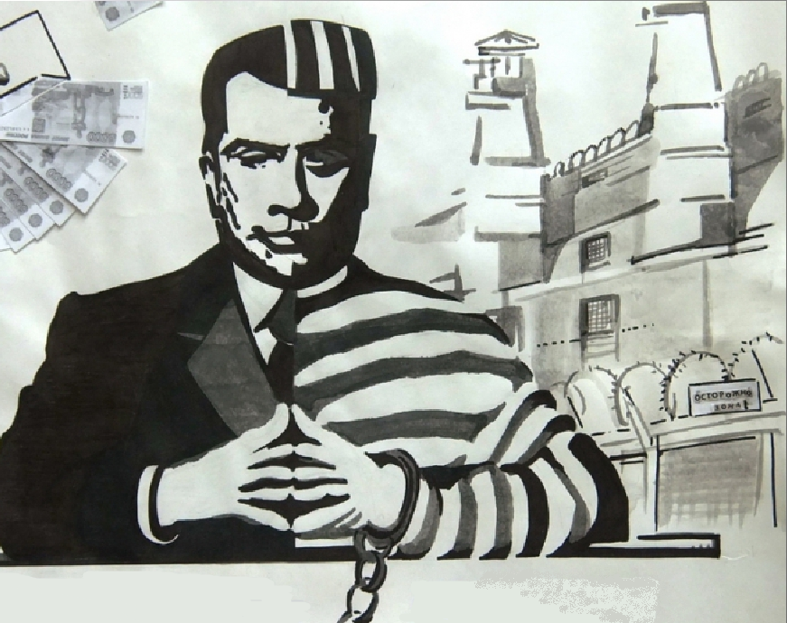
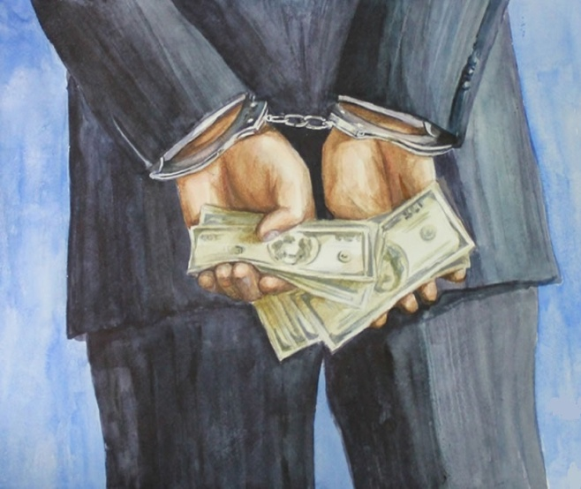
Уголовная ответственность (Ст. 291 УК РФ)
Дача взятки должностному лицу лично или через посредника (в том числе когда взятка по указанию должностного лица передается иному физическому или юридическому лицу) -
наказывается штрафом в размере до пятисот тысяч рублей, либо исправительными работами на срок до двух лет с лишением права занимать определенные должности или заниматься определенной деятельностью на срок до трех лет, либо принудительными работами на срок до трех лет, либо лишением свободы на срок до двух лет со штрафом в размере от пятикратной до десятикратной суммы взятки.

Slide 6
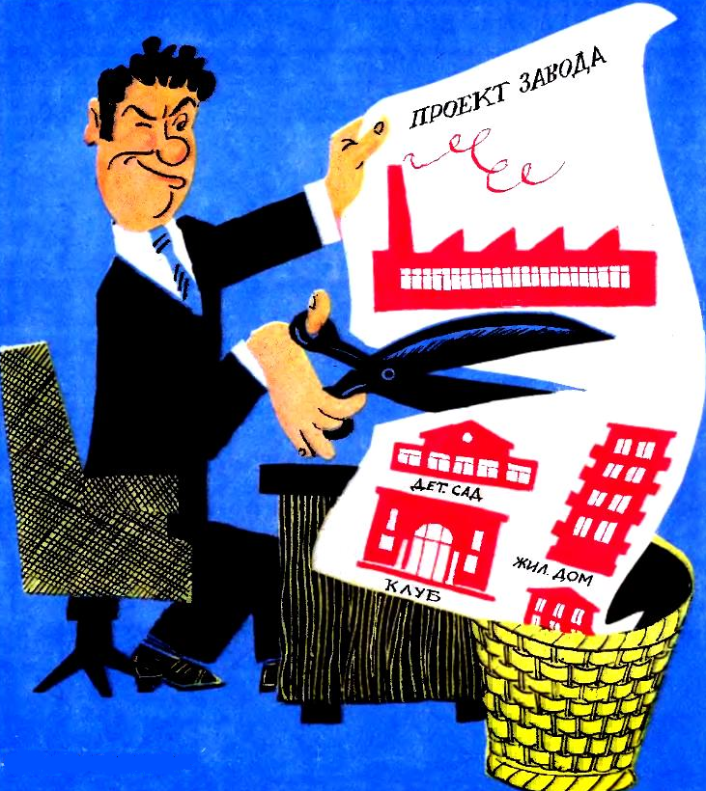
Последствия коррупции
Расширение теневой экономики;
Нарушение рыночной конкуренции;
Неэффективное использование бюджетных средств;
Потеря доверия к власти, закону;
Смещение целей политики от общенациональных интересов к частным;
Увеличение имущественного неравенства;
Рост преступности;
Падение престижа страны на международной арене.

Slide 7
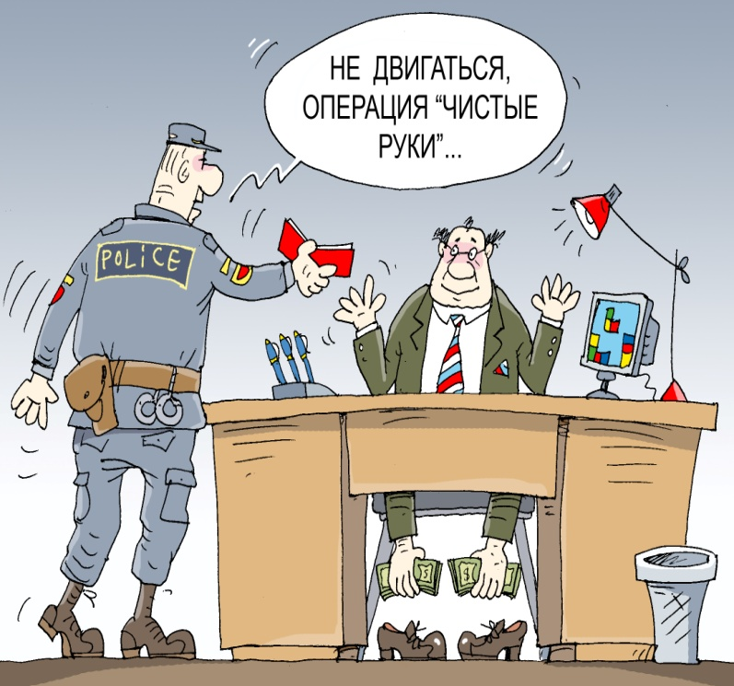
ПРЕСЕЧЕНИЕ (преследование за совершение коррупционных правонарушений и наказание виновных)
Борьба с коррупцией
ПРЕДУПРЕЖДЕНИЕ (превентивные меры)
повышение уровня правосознания граждан;
популяризация антикоррупционных стандартов поведения, образования и воспитания;
формирование антикоррупционного поведения гражданина.
Национальный план противодействия коррупции на 2018 – 2020

Slide 8
Если Вам стали известны факты коррупции, необходимо срочно сообщить Сланцевскую городскую прокуратуру по адресу: ул. Кирова, д. 7

